Slide 1

Heads Up Display e Menu
Programação jogos

Slide 2
Heads Up display (HUD)
Interfaces que fornecem informações durante a interação
Elas têm ícones, números, textos e tudo isso pode mais atrapalhar do que ajudar, se não estiver organizado da melhor forma.
Devem ser utilizadas para complementar a experiência do jogador

Slide 3
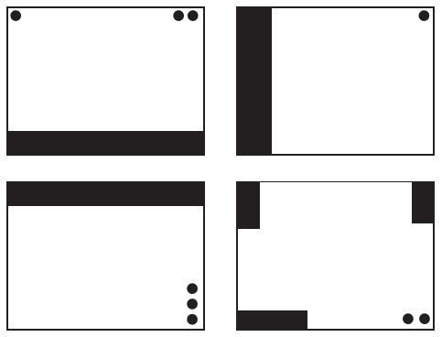
Posicionamento
Centro
É usado para indicar a mira de arma ou objeto de identificação
Canto superior esquerdo:
informações mais importantes
Direita, esquerda e base:
cuidado para cortes em telas
Não ocupar espaço excessivo

Slide 4
Aplicação
Criar um projeto 3D
Adicionar um elemento Canvas
Adicionar um elemento de texto ao canvas criado

Slide 5
Texto e Fontes
Aceita fontes TrueType (.ttf) e OpenType (.otf).
Para utilizar, efetuar o download e importar como novo asset
Criar uma pasta para a Fonte

Slide 6
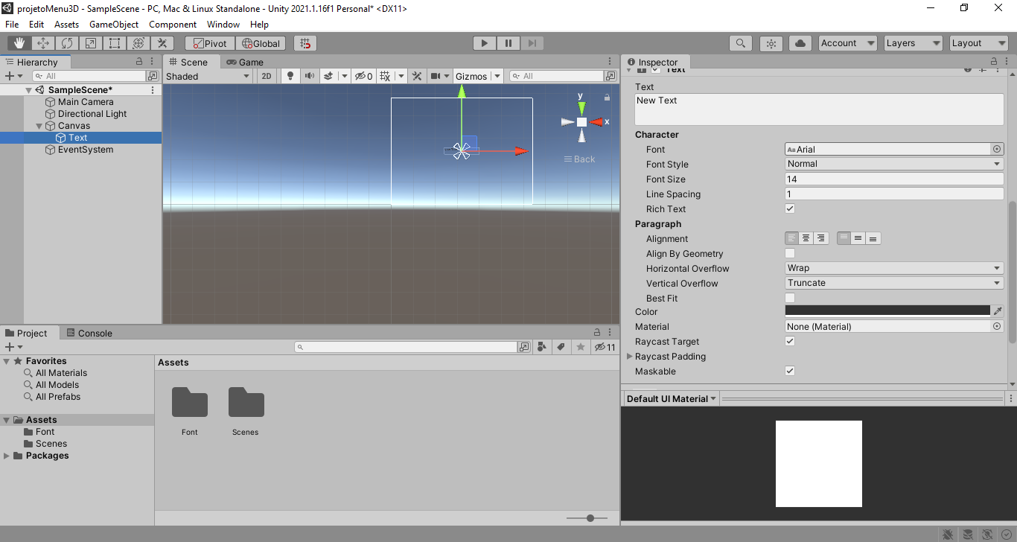
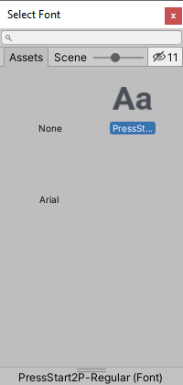
Definir Fonte

Slide 7
Propriedades de Texto
Text: o texto que inserimos aqui é mostrado na tela. Essa propriedade é inutilizada quando usamos textos dinâmicos (Vamos ver isso no próximo tutorial).
Character: esta seção tem o objetivo de configurar como o texto se apresenta ao jogador.
Font: altere aqui a fonte para usar a que importamos;
Font Style: se a fonte é Negrito (Bold), Itálico (Italic), os dois (Bold and Italic) ou nenhum (Normal);
Font Size: o tamanho da fonte;
Line Spacing: qual a distância entre uma linha e outra;
Rich Text: se o seu texto permite alguns códigos para formatá-lo. Por exemplo: <i>Game Over</i> irá exibir Game Over em itálico.

Slide 8
Propriedade de Texto
Paragraph: configura o comportamento dos parágrafos.
Alignment: se o seu texto será alinhado à direita, centralizado ou à esquerda. E no segundo conjunto de botões, se ele estará alinhado ao topo, meio ou embaixo do container;
Align By Geometry: alinha o texto baseado em sua forma ao invés de usar as métricas de texto;
Horizontal Overflow: o que acontece quando seu texto é maior que o container que você definiu. Wrap o faz gerar uma nova linha, overflow deixa o texto sair do container;
Vertical Overflow: o que acontece se o texto é mais alto que o container. Truncate remove as partes que sairam do container e overflow deixa o texto sair;
Best Fit: Permite que você defina um tamanho mínimo e um máximo e o unity decide qual o tamanho de fonte melhor para preencher o container.
Color: define a cor do texto.
Material: Você pode alterar o material o texto para criar efeitos diferentes.
Raycast Target: Permite que o clique do mouse funcione neste elemento.

Slide 9
Texto Dinâmico
Criar um Game Object Vazio
Adicionar um Script ao Game Object
Definir as ações do Script

Slide 10
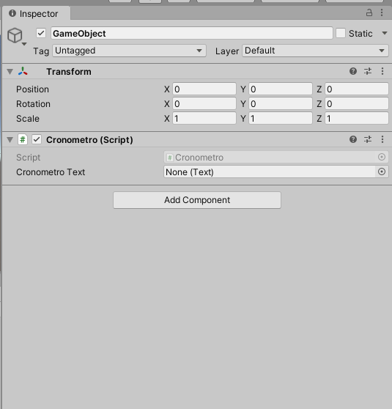
Game Object
Após editar o Script uma nova propriedade será exibida
À propriedade de texto criada associar ao elemento de Texto do canvas

Slide 11
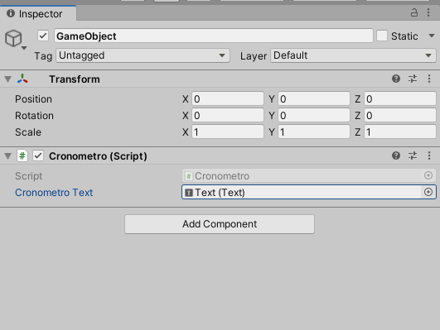
Game Object

Slide 12
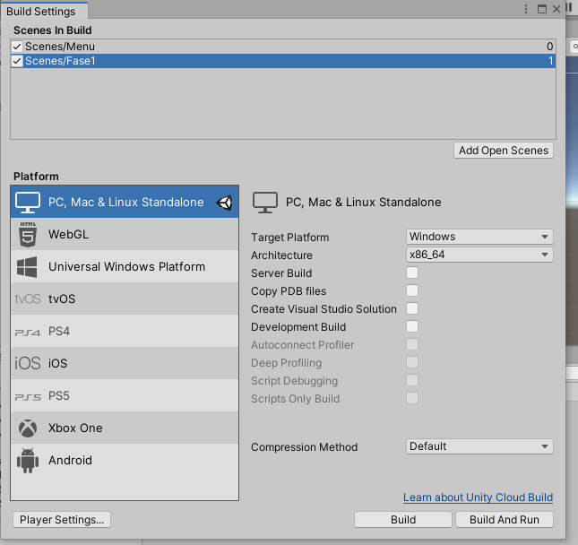
Estrutura
Salve a Cena como Fase1
Cria uma nova cena vazia e salvar como Menu
Build Settings
Na cena Menu, abrir Build Settings e Add Open Scene
Repetir para Fase1

Slide 13
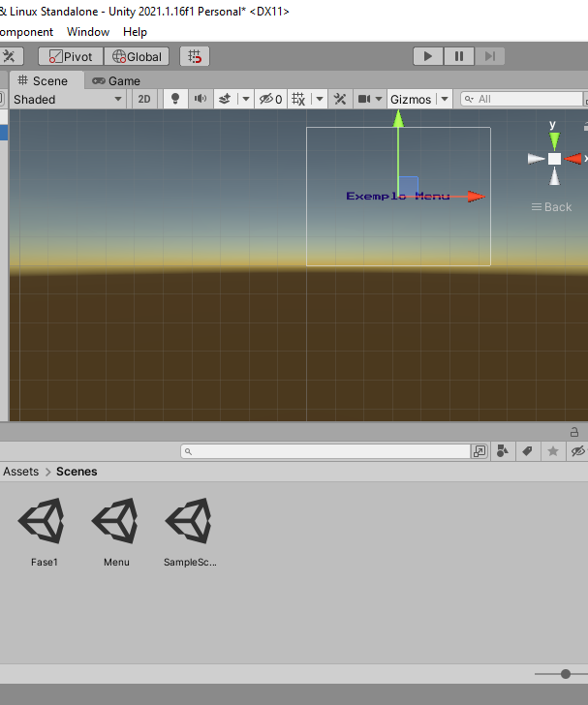
Menu
Adcionar um Canvas com um texto (Nome do jogo)

Slide 14
Botões
Adicionar um Elemento Botão ao Canvas ( renomear o Botão para NovoJogo)
O botão cria um elemento de Texto filho, Alterar o Texto default para Novo Jogo
Repetir para criar um Botão Sair

Slide 15
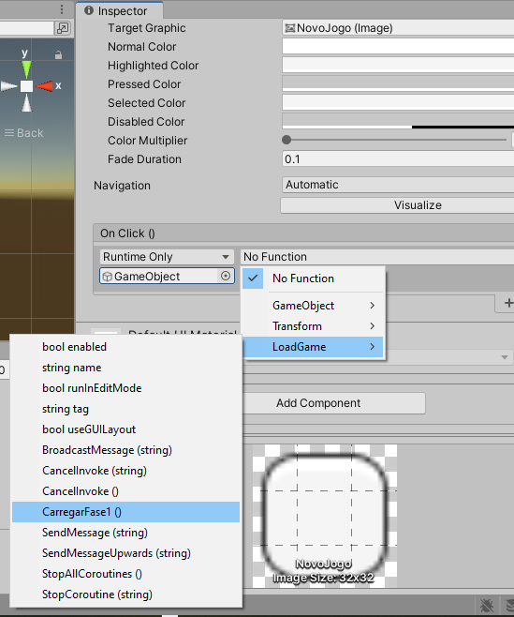
Novo Jogo
Criar um Game Object e um novo script e chama- lo de LoadGame
Definir a função de inicialização da cena
No botão editar o onClick
Clicar no Botao de + para adicionar
Selecionar o Game Object com o script
Selecionar a função

Slide 16
Sair
Adicionar o Método para fechar o jogo no mesmo script
Adicionar a ação ao botão

Slide 17
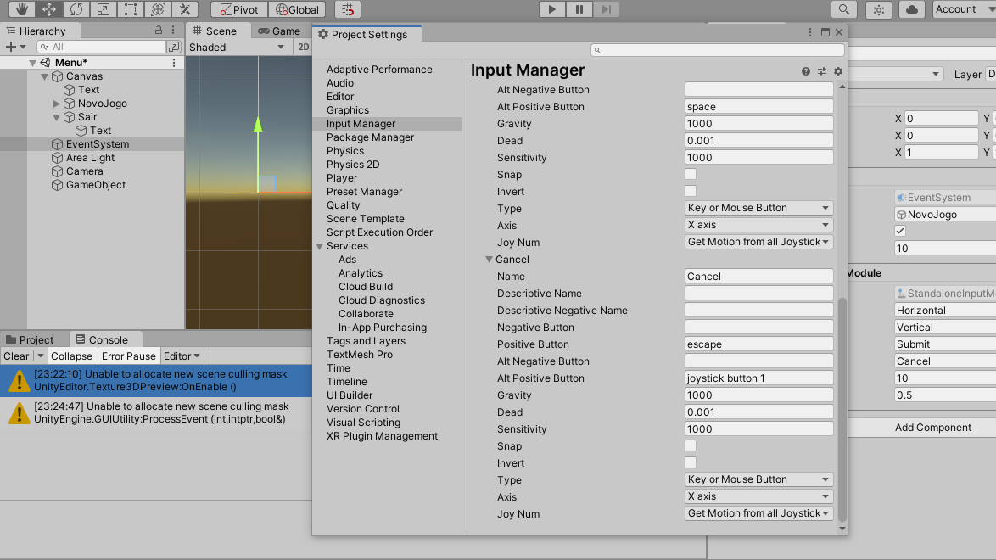
Event System

